Slide 1
Une cyber attaque vécue de l’intérieur:
Retour d’expérience du CH d’Arles
Forum Cyber sécurité en santé des Hauts-de-France
7 juin 2022
Rodrigue ALEXANDER, directeur adjoint

Slide 2
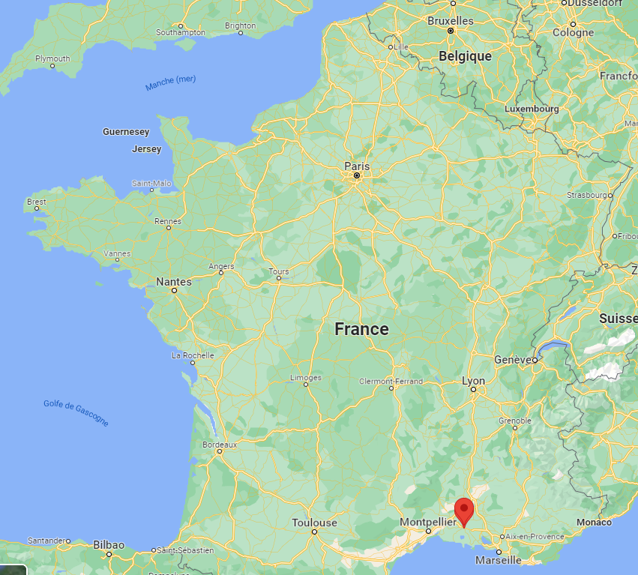
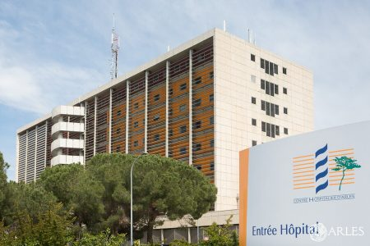
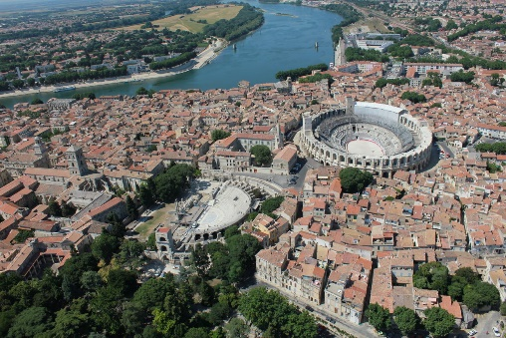
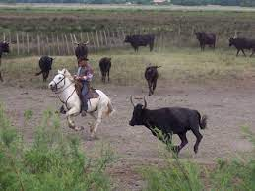
1. CH Joseph Imbert d’Arles
Etablissement partie du GHT « Hôpitaux de Provence » qui regroupe la totalité des 13 établissements publics de santé des Bouches-du-Rhône autour de l’Assistance Publique - Hôpitaux de Marseille (APHM)
Centre hospitalier de référence pour le Pays d’Arles
Activité diversifiée: Médecine, Chirurgie, Obstétrique, Réanimation, Psychiatrie (CS, Moyen séjour, CATTP, CMP…) , SSR Personnes âgées, EHPAD, CAMPS, IFSI-IFAS, SAU, SMUR…
Plateau technique complet: Laboratoire, Imagerie (IRM, TDM, échographes, conventionnel), bloc opératoire (7 salles)
Quelques chiffres
Activité: 17.000 séjours MCO, 126.000 venues externes, 6.700 interventions chirurgicales, 900 naissances, 38.000 passages au SAU
Budget: 102 millions d’euros de dépenses d’exploitation
Effectifs: 1 260 équivalents temps plein médicaux et non médicaux

Slide 3
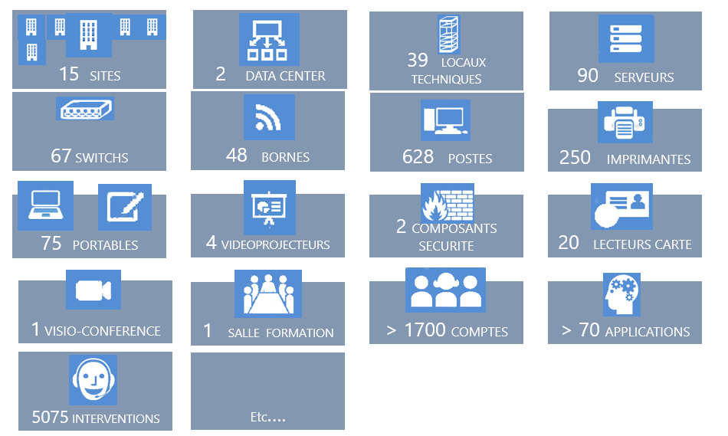
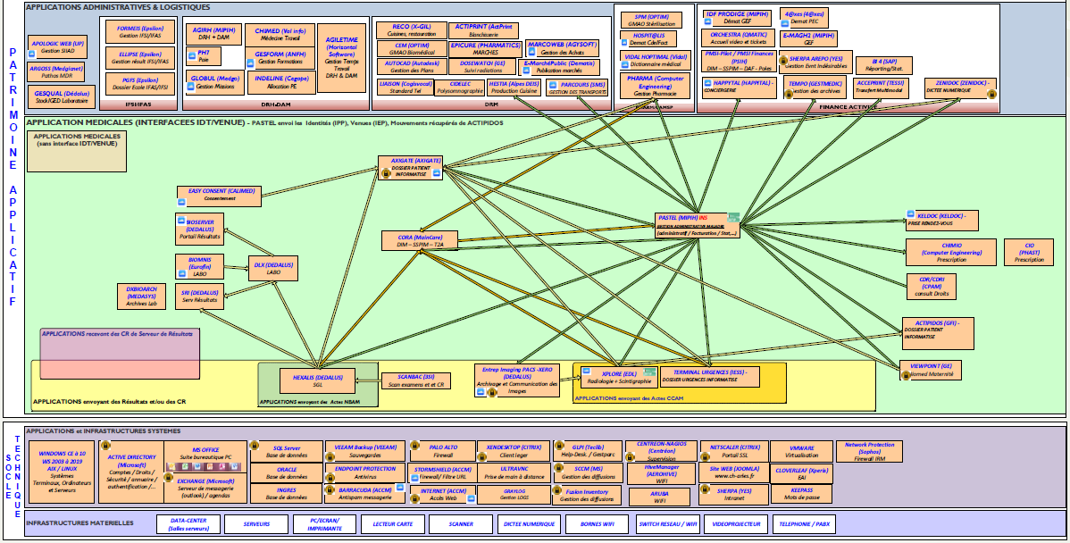
Equipe informatique dimensionnée dans la moyenne des établissements de même strate (10 ETP)
1 ingénieur
7 Techniciens informatiques, 1 technicien biomédical
1 ouvrier qualifié dédié à la hotline
1 DSI par ailleurs responsable du Service financier, Bureau des Entrées, Contrôle de Gestion, Archives, Service social et secrétariats médicaux
Système d’information complexe comme dans tous les établissements de santé

Slide 4
Stratégie institutionnelle « Hôpital sans papier » se traduisant par la digitalisation de nombreux processus métiers
Soins: Imagerie (PACS), Biologie (Serveur de résultats intégré au DPI et transmission des résultats sur Smartphone), Courriers médicaux (dictée numérique à reconnaissance vocale, Plateforme d’intermédiation DMP-MSS-Editique), Prise de RdV en ligne, Confirmations de RdV par SMS, Circuit du patient opéré (recueil du consentement électronique, planification opératoire), Télémédecine (radiologie en PDS, EEG, consultations), certificats de décès INSERM, Demandes de SSR ViaTRAJECTOIRE…
Administratif: Commandes (EDI), Facturation et dépenses (PES PJ, externalisation mise sous pli des AISP, demandes de prise en charge des mutuelles), DRH (Dossier agent avec GED et workflow), Système d’information décisionnel, GED Qualité et workflow de FSEI…
Technique – Logistique: standard à reconnaissance vocale, Encaissement par CB et portail en ligne au self, Traçabilité des blouses à la blanchisserie, Plusieurs dizaines de caméras de vidéosurveillance…
….

Slide 5
2. Politique de prévention des risques
Enjeux très important de disponibilité et plus généralement de sécurité (Intégrité, Confidentialité et Preuve)
Technique: modernisation des matériels
installation d’un pare-feu externe Palo Alto (en remplacement d’un TMG plus maintenu par Microsoft)
renouvellement de l’infrastructure de virtualisation (Citrix et VM Ware)
migration du SAN (NIMBLE)
sauvegarde (VEAM Back Up)… mais connectée au réseau…
mise à jour du parc de postes de travail vers W10 (92% du parc)
…

Slide 6
Démarche qualité (exigences et recommandations)
Prérequis Hop’EN
P1.1: Cartographie applicative et description précise des interfaces
P 2.1: Rédaction d’un Plan de reprise d’activité (PRA) + Rédaction de procédures assurant un fonctionnement dégradé du système d'information au cœur du processus de soins en cas de panne.
P 2.4: Rédaction d’une Politique de sécurité (PSSI), d’une analyse des risques et d’une procédure de remontée des incidents de sécurité
P 2. 5: Audit de vulnérabilité externe ayant permis d’arrêter un plan d’actions
P 3.2: Diffusion d’une Charte d’accès et d’usage du SIH
P 3.6: Structuration de la fonction de DPO
COFRAC pour le laboratoire de biologie médicale (SH GTA 2): sécurité des locaux, redondance des serveurs, antivirus…
Manuel de certification HAS V 2014 (référence 5) : Schéma directeur du SI, formation continue
Anticiper autant que possible la concertation interne et la production documentaire

Slide 7
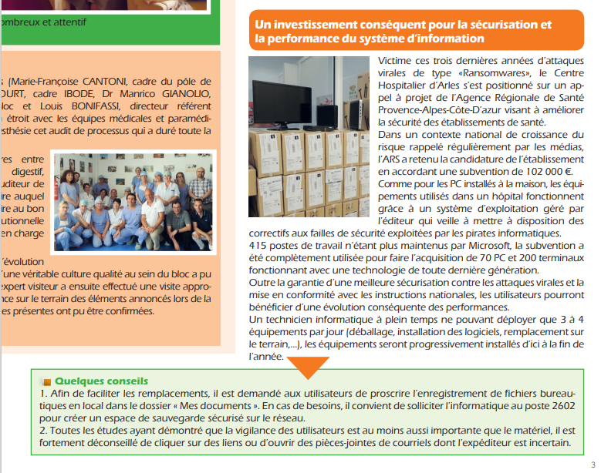
Sensibilisation des clients internes
Actions plusieurs fois par an et en particulier lorsque nous avions eu connaissance d’une cyberattaque dans un autre établissement:
interventions en journée d’accueil des nouveaux arrivants,
notes d’informations
courriels
journal interne annexé au bulletin de salaire (ça n’arrive pas qu’aux autres…)

Slide 8
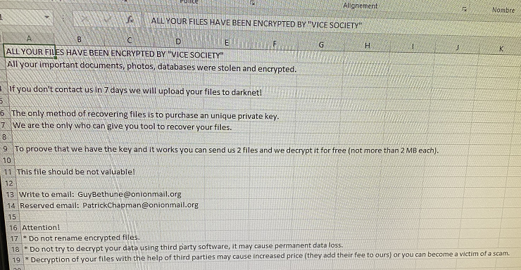
3. Cyberattaque subie en plein été
Circonstances de la découverte
Nuit de Dimanche au Lundi 2 août (3 h du matin) : appel de l’astreinte informatique suite à une panne du logiciel du laboratoire
Constat que plusieurs fichiers sont renommés « !!! ALL YOUR FILES ARE ENCRYPTED!!! Zeppelin »
Actions immédiates
Isoler immédiatement le SIH pour limiter la propagation (cœur de réseau, internet, sauvegarde, liens fibres vers les autres établissements et structures…) puis Alerte (administrateur de garde à 5 h et DSI à 7 h)
Consigne donnée aux clients internes en raison d’un « incident sur l’infrastructure informatique » → ne pas utiliser les postes de travail, les déconnecter du réseau, passer en « mode dégradé » pour les logiciels métiers
Communication via 2 canaux: techniciens informatiques + cadres supérieurs de santé (Appels téléphoniques + Passages physiques)

Slide 9
Conséquences immédiates
Chiffrement massif des fichiers (Excel, Word…) et des bases de données des logiciels
Impossibilité pour les utilisateurs d’accéder au SIH (logiciels, postes de travail, répertoires partagés, Internet)
Messagerie institutionnelle indisponible
GED Qualité indisponible (procédures dégradées…)
Edition et stockage sécurisé à anticiper (Cloud, support externe)
Arrêt de la téléphonie sur 2 sites extérieurs (CMP adultes et enfants d’Arles)
Isoler la téléphonie ou ne pas passer en TOIP (A l’exception de ces sites, la téléphonie du CH d’Arles n’est heureusement pas en TOIP)
Imprimer les annuaires téléphoniques
Déclenchement de la gestion de crise avec 2 filières technico-fonctionnelles pour assurer la continuité des activités médico-soignantes, techniques, logistiques, administratives ET la mise en sécurité du SIH
Début d’une période très complexe… retour du « papier – crayon » !!

Slide 10
Activation du Plan de Continuité d’Activité
Gouvernance autour de la Cellule de crise interne
Pluri-professionnelle avec un public suffisamment restreint pour que les échanges soient opérationnels : Plateaux techniques (pharmacie, laboratoire, Imagerie), Services de soins (plusieurs cadres supérieurs de direction des Soins et cadre de garde), Médecin (présidente du Comité dossier patient), services administratifs (DRM, DRH, Qualité et administrateur de garde)
Animation par le DSI : limite ferme de durée à 30’
Fréquence : 2 fois / jour (9h / 14h) → une fois / jour → une fois / semaine
Objectifs: Partage transparent de l’avancée de la gestion de crise technique, Analyse des remontées du terrain, concertation sur des solutions de contournement et arbitrages sur les priorisations
Permettre à l’équipe informatique de se concentrer sur la technique
Délester la Hotline informatique via la communication d’un numéro de téléphone unique géré H24 7/7 par un cadre de santé
Recours aux procédures dégradées
Prévoir la rédaction de procédures dégradées pour les secteurs administratifs, techniques et logistiques

Slide 11
Débrouillardise et pragmatisme à chaque fois que nécessaire
Acquisition de box 4G et téléphones portables pour redonner internet à quelques utilisateurs (secrétariat médicaux, cellule de programmation du bloc opératoire, secteurs administratifs)
Mise en service de PC portables neufs pour la bureautique
Montage d’un lien VPN vers l’AP-HM qui héberge le DPI pour l’accès à l’antériorité des patients ET avec le CHU de Nîmes pour l’accès au PACS
Renfort de gestionnaires administratifs des directions fonctionnelles pour assurer la hotline informatique
….
Prévoir un stock de spare renforcé et mutualisé pour être capable de déployer des PC portables rapidement
Anticiper l’attribution de PC portables pour l’équipe de Direction et les membres de la cellule de crise dans le cadre du plan blanc
Diversifier si possible l’hébergement des applications sensibles (RIS, SIL, DPI, SI RH, Agendas…)

Slide 12
Plus d’une centaine de « tickets » à gérer
Transmission des appels des usagers au standard
En l’absence du DPI et des requeteurs, le standardiste ne sait pas quel patient est dans quelle chambre
Organisation d’un tour pour effectuer une cartographie Excel des patients présents dans les lits avec actualisation tous les jours (fiches navettes) et mise à disposition du standard téléphonique
Prévoir un accès à un espace de stockage sécurisé dans le cloud
Continuité de l’imagerie
Impossibilité d’obtenir des interprétations en l’absence de radiologue présent sur site pendant les heures de permanence des soins
Graver un CD, système de taxi pour transmettre les examens au CHU de Nîmes situé à 30’ et retour des résultats sur l’un des rares fax disponibles dans l’établissement (standard)
Transmission des résultats de biologie
Edition papier directement depuis les automates (collage d’une étiquette dégradée sur les fiches papiers)
Organisation de 2 tours de livraisons dans les services de soins par le service intérieur

Slide 13
Ajustement des fiches papier liées au circuit du médicament
Initialement prévues sur une durée de 3j, les supports ont été revus à 15j pour éviter aux médecins d’avoir à réécrire les traitements
Travail important de sensibilisation des médecins et IDE en raison d’erreurs dans les prises en charges: écritures illisibles, traitements non suspendus, double administration…
Production des courriers médicaux
Acquisition de dictaphones numériques autonomes complémentaires
Retranscription directement dans Word par les secrétaires médicales avec diffusion postale
Anticiper la réintégration future dans le DPI en organisant un recueil et un stockage sur support externe ou dans le cloud
Processus de facturation
Veiller à récupérer au fil de l’eau les fiches papier sur lesquels les médecins et secrétaires écrivent les actes CCAM-NGAP
Renforcement de l’accueil administratif
Retards importants en raison de l’absence du logiciel d’appels des patients et de la GAM
Sortie des anciens rouleaux, agent dédié à la distribution des tickets et à l’appel des patients

Slide 14
Paie des personnels
Mandatement de la paie du mois M-1 avec ajustement pour retirer manuellement les agents ayant quitté l’établissement et procéder à des acomptes pour les nouveaux venus
Les paies d’août et septembre ont été versées sans les éléments variables (gardes, astreintes, heures supplémentaires, temps additionnel…)
Identification des tenues du personnel, commande des repas, paiement des fournisseurs….
….
Maintien de la gestion de crise COVID: vaccination, saisie SIDEP !
Partage de connexion 4G sur un PC portable neuf permettant à la secrétaire de se connecter à VAC SI CNAM
Affectation d’un aide soignant pour saisir manuellement la centaine de résultats quotidiens de tests RT-PCR via un compte nominatif créé par l’APHP
Maintien des activités sans annulations au prix d’une mobilisation importante de toute la communauté hospitalière arlésienne

Slide 15
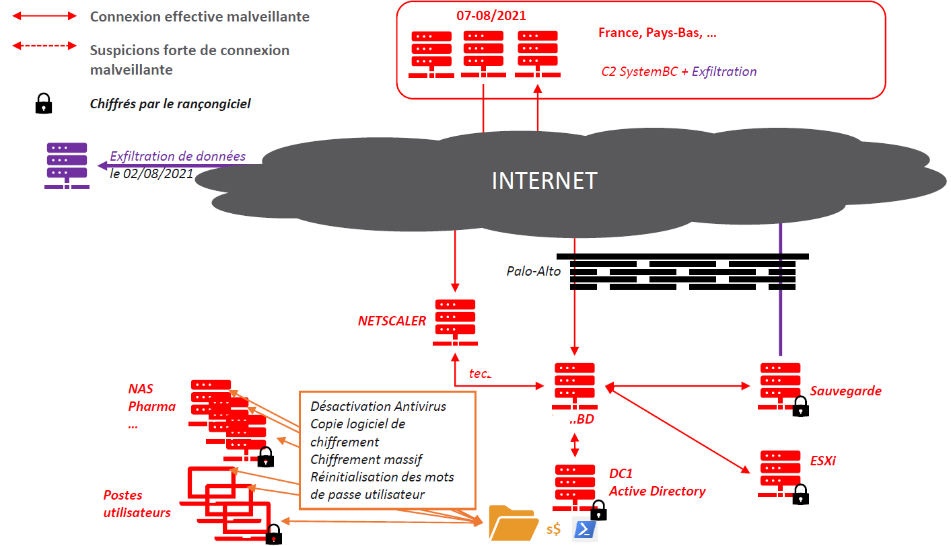
3. Scénario de l’attaque
Le PRIS a pu reconstruire le scenario de l’attaque (analyse des logs, lien avec l’ANSSI)

Slide 16
Conclusions
Scénario de l’attaque cartographié sans ambiguïtés
Constitution d’un dossier de preuves
Certitude quant à l’exfiltration de données de santé nominatives
L’ampleur de l’attaque aurait pu être réduite dans le cadre d’une application plus ferme des règles d’hygiène recommandées par l’ANSSI et la littérature
moyens budgétaires (leviers AAP ARS)
expertise technique (levier GHT)
volonté des éditeurs (levier réglementation?)
acceptabilité politique en interne (levier de l’équilibre entre les projets fonctionnels et techniques)
Rigueur de l’équipe
…

Slide 17
Si le PRA fixe 4 grandes catégories de priorités, l’ordonnancement de la relance des logiciels métiers est un sujet sensible!
Arbitrages en fonction des priorités institutionnelles, des ressources disponibles, des interactions entre logiciels et de la disponibilité des éditeurs
Photographie dans le temps : une crise qui dure…
1 mois: Accès à la messagerie, Internet et répertoires pour une « bulle de confiance » limitée à l’administration
3 mois: 80% des clients + relance de la GAM + relance des principales applications critiques (SI RH, GED Qualité, RIS-PACS, SAU, Dictée numérique…)
4 mois: 90% des clients + SGL + GEF + Chimio
6 mois: 95% clients + 119/139 applications dont SI Décisionnel + Vidéosurveillance
9 mois: Non encore rétablis (accès à distance sécurisés, gestion des badges, plans, circuit du médicament comprenant encore des prescription « papier » dans l’attente du DPI…)

Slide 18
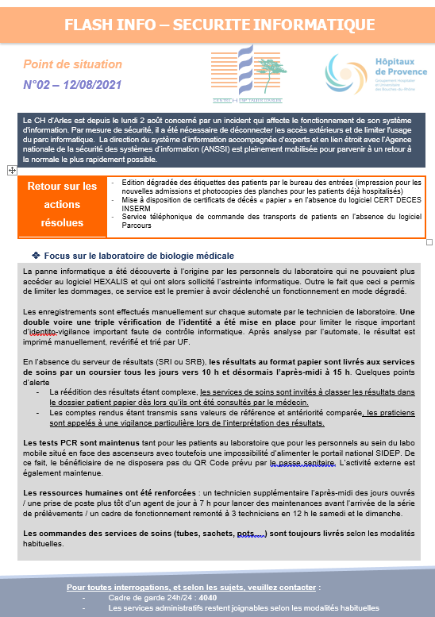
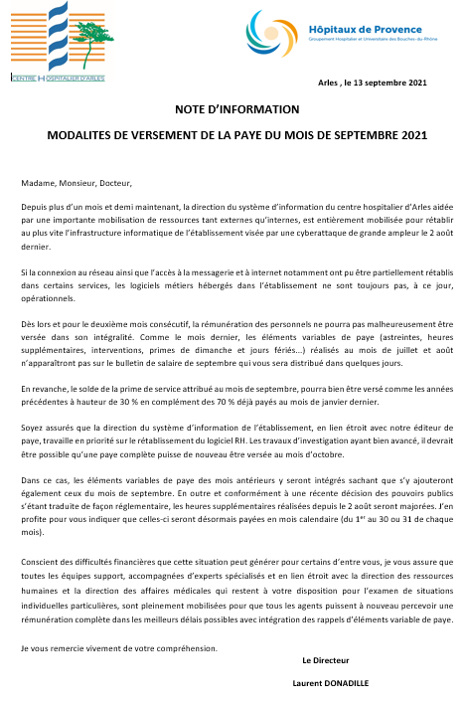
Restriction des capacités de communication
En interne: difficultés à transmettre les informations entre les acteurs en charge de la gouvernance de la gestion de crise et les responsables des différents secteurs d’activité
Création d’un numéro unique géré par un cadre de santé H24 pour traiter les signalements
Création d’un « Flash Info » distribué dans les services par le vaguemestre
Transmission de plusieurs notes d’information
Edito dans le Journal interne pour remercier la communauté hospitalière
En externe: contrainte de la communication avec les acteurs externes
Recours aux messageries personnelles privées, création de BAL génériques sur des domaines grand publique (hotmail, gmail..)
Stratégie d’hybridation à prévoir avec une solution dans le cloud ou à l’échelle du GHT

Slide 19
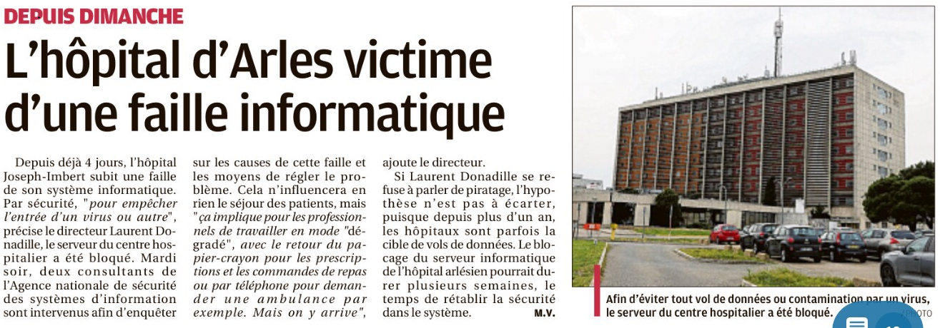
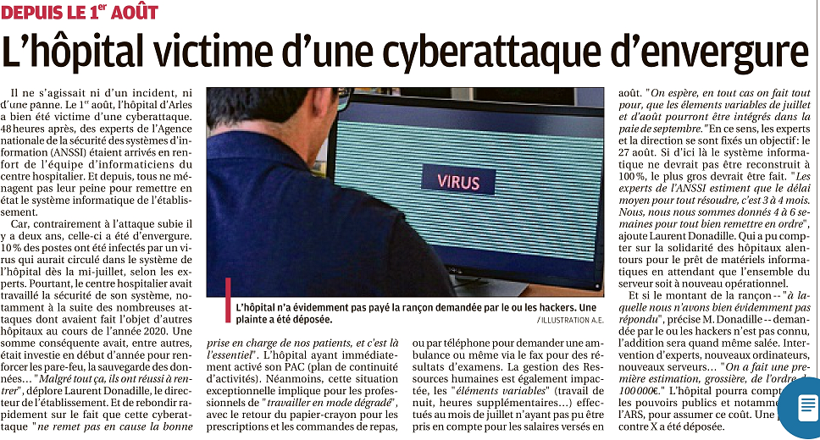
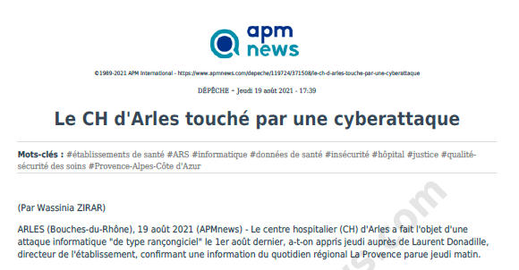
Relation avec les médias
Afin de pouvoir se concentrer sur la gestion technique de la crise, décision de ne pas trop ébruiter la cyberattaque (notion d’ « incident sur l’infrastructure informatique ») avant qu’un échange avec La Provence n’enclenche un « tourbillon » médiatique à la mi-août avec sollicitation de nombreux médias nationaux (presse et radio).

Slide 20
4. Coût facial : 750 k€
Prestations et éditeurs mobilisés
60 k€ de matériels : Serveurs et switches essentiellement
300 k€ de prestations
Recrutement (30 k€) : 1 CDD au service informatique en renfort du helpdesk… sans compter les services de soins
Heures supplémentaires pour assumer le PCA (3000 heures pour environ 60 k€) par l’ensemble de la communauté
Projets de sécurité du SIH préalables à la relance sur les conseils de l’ANSSI et du PRIS: Sauvegarde hors réseau, VPN en MFA, WAF sur la messagerie…
Investissement: 100% de la classe 2 SI annuelle
Exploitation: 40% de la classe 6 SI annuelle

Slide 21
Risque de perte de 2 M€ de chiffre d’affaire
Du fait de la crise COVID les pouvoirs publics avaient conforté les recettes d’Assurance Maladie (exclusion de 11 M€ de risque)
Suspension complète de la facturation (Patients, Mutuelles)
tension sur la trésorerie (allongement des délais de paiement des fournisseurs, paiement d’intérêts moratoires et tirage maximal sur la ligne de trésorerie)
enjeu de pertes de recettes
+ de 40.000 actes à ressaisir dans le SIH sur la base de fiches papier → 200 jours/ H (40k€ de CDD de gestionnaire administratif)
Sans compter le risque de perte d’activité en volume heureusement évité
Le CH d’Arles ne disposait pas d’assurance contre les risques « Cyber »

Slide 22
Coûts cachés et indirects
Risque d’incident futur de type qualité des soins
Somme conséquente d’informations médicales tracées « papier » et non pas dans le Dossier Patient Informatisé…
Scepticisme contre la transformation numérique
Enjeu sur la politique d’efficience dans le futur
Rappeler tous les dysfonctionnements dans la qualité des prises en charge directement liés à l’absence de SIH (lisibilité, délai d’envoi des comptes rendu, agenda…)
Rappeler que l’historique a pu être récupéré via les sauvegardes… là où des inondations dans un CH voisin début août ont causé des pertes définitives de nombreux dossiers médicaux papier….
Sécuriser les copies PDF de procédures dégradée du DPI via un dépôt croisé dans un autre établissement du GHT
Risque de perte d’activité à long terme
Réputation de l’établissement altérée au niveau des patients - clients suites aux rumeurs (fuites de données médicales) et les articles dans la Presse

Slide 23
5. Bilan
Alertes
La publication de recommandations et de normes n’est jamais aussi suivie que si elle se traduit par un avantage immédiat (logique de prérequis à!)
La course à la sécurisation implique une complexification de l’exploitation (renforcement RH sur le pôle « Infrastructure » et transversalité au sein du GHT)
L’augmentation de la fréquence des attaques appelle un renforcement de la structuration de la chaine d’accompagnement (Guide intégrant des monographies) et une transparence sur la réalisation du risque
Messages clés du PRIS
Il n’y a pas de coupable mais que des victimes (pas de chasse aux sorcières)
C’est une course de fond et pas un sprint
Pas de honte car les cyberattaques touchent même les mieux préparés

Slide 24
Le verre à moitié plein…
Intérêt du travail d’anticipation
Robustesse du PRA et du PCA à compléter en tirant les enseignement de la crise
Stratégie d’hébergement
Constitution d’un portefeuille d’AMOA-E connaissant déjà le SIH
Action de sensibilisation au réel de l’équipe IT et des clients internes
Accélérateur de projets SSI (programme de plusieurs années réalisé en quelques semaines)
Mise en évidence d’une plus value du GHT
Gestion de crise à manager avec calme malgré les enjeux
Compréhension et mobilisation de la communauté hospitalière
Malgré toutes les politiques d’anticipation, il faut être prêt à faire face à la réalisation du risque

Slide 25
Merci pour votre attention
Rodrigue ALEXANDER, directeur adjoint

Slide 26
Signalements?
Signalement au CERT Santé
Obligation bien intégrée par l’établissement lors de préparation à l’atteinte des prérequis (Art. D. 1111-16-2 et 3 du Code de la Santé Publique)
Saisie en ligne sur le portail https://signalement.social-sante.gouv.fr
Anticiper en rédigeant une procédure de traitement des incidents du système d’information (P2.4 Hop’En)
Plusieurs échanges de mails avec la cellule CERT dans la journée pour préciser le contexte, répondre aux questions et qualifier précisément l’incident (cyberveille@esante.gouv.fr)
1er échange téléphonique à 18h pour nous inviter à rechercher un Prestataire de Réponse à Incident de Sécurité qualifié par l’ANSSI et planification d’une 1e visioconférence le lendemain à 8h
Le CH d’Arles retient la société ADVENS après un 1e appel infructueux auprès d’un autre PRIS n’ayant pas de ressources immédiatement disponibles
Anticiper en souscrivant un contrat avec un PRIS afin d’avoir une exigence de disponibilité de la ressource spécialisée qui privilégie ses clients.

Slide 27
Actions juridiques
Dépôt de plainte (11/08)
Préparation en amont avec les services nationaux (SDLC / OCLCTIC)
Office central de lutte contre la criminalité liée aux technologies de l’information et de la communication
Sous-direction de la lutte contre la cybercriminalité
Dépôt d’une plainte au commissariat local
Dessaisissement du Parquet de Tarascon au profit du Parquet de Paris spécialisé en cybercriminalité sur un plan national
Récupérer la liste des questions auprès du SDLC ou publication d’un guide par l’ANSSI + Préparer une note de synthèse avec une réponse écrite à chaque question et un exemplaire au format TXT = Gain de temps et facilitation du travail de l’OPJ
Notification CNIL
11/08: Saisie en ligne d’une « notification d’une violation de données personnelles »
31/08: Mail de notification complémentaire une fois que le groupe a été identifié
Signalement à l’assureur en responsabilité civile
Mail simple indiquant que l’établissement est victime d’une cyberattaque

Slide 28
Relations avec les autorités
En sus de la gestion de crise interne, les appels reçus de l’extérieur sont très nombreux pour récupérer de l’information
Autorités : ANSSI, ARS (Siège, DT, Administrateur de garde), CPAM, cabinets….
GHT: collègues par « curiosité » ou souhaitant proposer de l’aide
Répétions des mêmes informations à plusieurs acteurs consommant un temps précieux
Organiser la concertation extérieure de gestion de crise sur des temps dédiés
Cellule de crise technique avec les pouvoirs publics et autres (ANSSI, FSSI, CERT ANS, RSSI GHT, RSSI ARS…) et prestataires AMOA-E
Tous les matins sur 30’ en visio (8h30) → 2 fois par semaine → 1 fois semaine → une fois par mois
Objectif: Analyses techniques, aide à la décision et reporting
Prendre le temps de structurer et rédiger un reporting sous forme d’état des lieux à renvoyer aux différents acteurs externes
Fréquence: quotidien → 3 fois par semaine → hebdomadaire
Contenu: Incidents sensibles sur la continuité, état des lieux technique (analyse forensique et remédiation par couches de l’infrastructure, coordination, communication, juridique)

Slide 29
Définition et mise en œuvre d’un plan d’actions
Durcissement de l’AD en lien avec l’ANSSI
Politique de MdP: réinitialisation sur 12 caractères pour les clients et 15 caractères pour les administrateurs
Correction des failles identifiées et réalisation d’un test de compromission par l’ANSSI qui souligne les progrès (ORADAD: 7 900 / 8 300)
Comment transmettre des MdP à plus de 1000 clients?
Capitaliser sur les technologies installées ces dernières années sans lesquelles tout aurait été plus compliqué : pare-feu, baies de disques, ferme de virtualisation, sauvegarde, PC avec oS récents…
Recours à des prestataires spécialisés
Faute d’expertise suffisante en interne, identifier par anticipation un réseau d’AMOA-E en mesure d’intervenir (Parefeu, Citrix, SAN-VM WARE, oS, Sauvegarde)

Slide 30
Accélération de plusieurs projets de SSI:
Analyse comportementale : EDR avec antivirus dit Next Generation et service de SOC managé (17,6€/an/poste sur le marché UNIHA)
Protection externe: extension de la couverture du parefeu pour corriger les vulnérabilités externes
Cloisonnement du réseau : augmentation du nombre de VLAN au niveau applicatif et utilisateurs
Filtrages des flux internes
Sécurisation des accès à distance
Passage des VPN via la parefeu et sur les postes managés par le CH (MFA en cours)
Suppression à la messagerie OWA en dehors du CH dans l’attente du déploiement d’un WAF
Sauvegarde: Déploiement d’une sauvegarde hors domaine (système LTO avec mise au coffre en cours)
Renforcement de la logique ITIL dans l’organisation du service IT
…

Slide 31
Solidarité au sein du GHT
Prêts de matériels dans un contexte de tension sur les approvisionnements: ESXi pour reconstruire les VM, PC portables pour équiper les secteurs sensibles
Mises à disposition RH: plusieurs techniciens et ingénieurs en renfort pendant plusieurs jours (installations, dépannages, gestion du cœur de réseau…
Assistance du RSSI et de son équipe: aide à la priorisation des actions SSI
Bénéfice d’un cadrage avec perspectives sur le long termes: PSSI de GHT, obtention de financements pour plusieurs projets lors d’AAP (filtrages inter-VLAN, EDR…), formation
Anticiper un travail de cartographie des compétences
Structurer une chaine de supervision et d’alerte (SOC – SIEM)
Négocier un contrat avec provisionnement d’un forfait de jour PRIS

